Slide 1
Лекция 3. Типовые динамические звенья линейных систем
1
1. Типовые динамические звенья линейных систем
Рассматривая характеристики звеньев, независимо от их функционального назначения, физического принципа действия, мощности и скорости передаваемых сигналов, в ТАУ выделяют ряд типовых звеньев, описываемых обыкновенными линейными дифференциальными уравнениями не выше второго порядка:
1. простейшие звенья:
1.1. пропорциональное;
1.2. интегрирующее;
1.3. дифференцирующее;
1.4. звено запаздывания;
2. звенья первого порядка:
2.1. инерционное (апериодическое);
2.2. инерционно-дифференцирующее;
2.4. инерционно-форсирующее;
3. звенья второго порядка:
3.1. апериодическое звено второго порядка;
3.2. колебательное звено второго порядка;
3.3. консервативное звено второго порядка.
Введение типовых звеньев удобно для представления сложного звена параллельным, последовательным или встречно-параллельным соединением типовых звеньев.
Курс лекций «Учебно-исследовательская работа студентов»

Slide 2

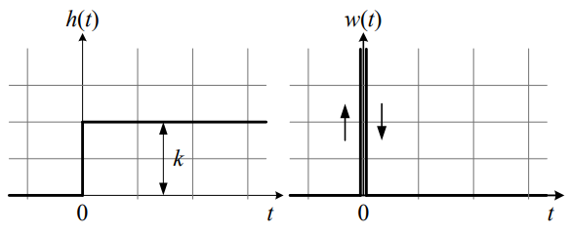

2
1. Простейшие звенья
1. Пропорциональное звено (усилитель)
Уравнение звена:
где k – коэффициент передачи (усиления) звена.
Примерами такого звена являются: делитель напряжения, усилитель постоянного тока, рычажная передача, редукторная передача.
Пропорциональные звенья называются безынерционными.
Передаточная функция звена:
Временные характеристики
пропорционального звена
(рис. 1):
Переходная функция:
Весовая функция:
Рис. 1. Временные характеристики пропорционального звена: а – переходная; б – весовая
Лекция 3. Типовые динамические звенья линейных систем

Slide 3


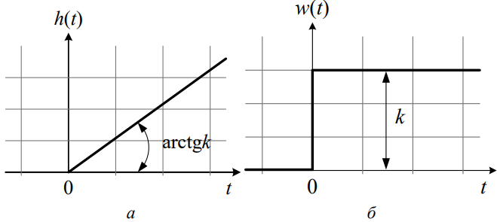


3
1. Простейшие звенья
2. Интегрирующее звено
Уравнение звена:
Примеры реальных элементов: вращающийся вал; гидравлический резервуар; гидравлический усилитель и т. д.
Передаточная функция звена:
Временные характеристики
интегрирующего звена
(рис. 2):
Переходная функция:
Весовая функция:
Рис. 2. Временные характеристики интегрирующего звена: а – переходная; б – весовая
Лекция 3. Типовые динамические звенья линейных систем

Slide 4

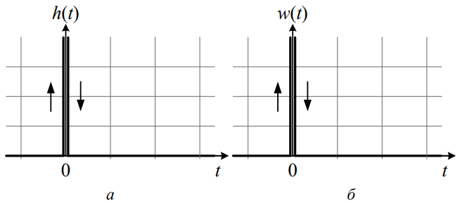


4
1. Простейшие звенья
3. Дифференцирующее звено
На практике не существует такого реального элемента, в котором на выходе точно воспроизводилась бы производная от любого входного сигнала. Однако, составляя структурную схему системы, ее можно так разделить на звенья, что введение понятия дифференцирующего звена будет вполне обосновано.
Уравнение звена:
Примером таких звеньев могут служить: электрический тахометр.
Передаточная функция звена:
Временные характеристики
(рис. 3):
Переходная функция:
Весовая функция:
Рис. 3. Временные характеристики дифференцирующего звена: а – переходная; б – весовая
Лекция 3. Типовые динамические звенья линейных систем

Slide 5

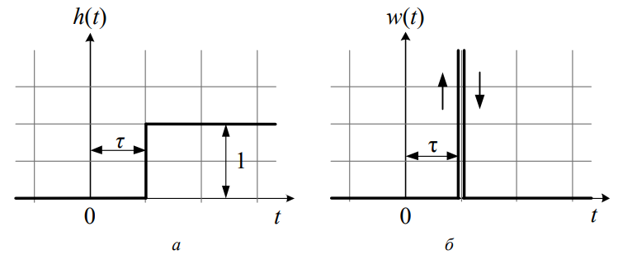
5
1. Простейшие звенья
4. Звено запаздывания
Примерами таких звеньев могут служить: технологические конвейерные установки, системы магнитной записи и воспроизведения. Выходная величина звена воспроизводит входной сигнал с отставанием во времени на величину запаздывания τ.
Уравнение звена:
Если коэффициент звена запаздывания равен единице (k = 1), то такое звено получило название - звено чистого запаздывания.
Передаточная функция звена:
Временные характеристики
(рис. 4):
Переходная функция:
Весовая функция:
Рис. 4. Временные характеристики звена запаздывания:
а – переходная; б – весовая
Лекция 3. Типовые динамические звенья линейных систем

Slide 6

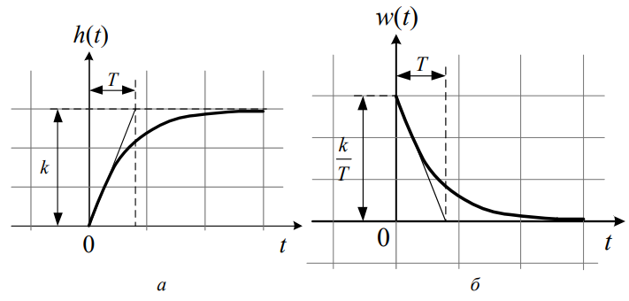



6
2. Звенья первого порядка
5. Инерционное звено (апериодическое)
Одним из самых распространенных звеньев САУ является инерционное звено.
Примерами инерционных звеньев могут служить многие объекты: генераторы, двигатели, электрические печи, исполнительные механизмы, электронные и магнитные усилители, термопары и т. д.
Уравнение звена:
где Т – постоянная времени (скорость реакции на изменение входного сигнала); k – коэффициент передачи звена.
Передаточная функция звена:
Временные характеристики:
Переходная функция:
Весовая функция:
Рис. 5. Временные характеристики инерционного звена:
а – переходная; б – весовая
Лекция 3. Типовые динамические звенья линейных систем

Slide 7






7
2. Звенья второго порядка
6. Колебательное звено
Примерами колебательного звена могут служить: упругая механическая система с существенным влиянием массы, электрический колебательный контур и т. д.
Уравнение звена:
или
где – угловая частота свободных колебаний (при отсутствии затуханий); ξ – параметр затухания, лежащий в пределах 0 < ξ < 1.
Передаточная функция звена:
Временные характеристики:
Переходная функция:
Весовая функция:
Лекция 3. Типовые динамические звенья линейных систем

Slide 8
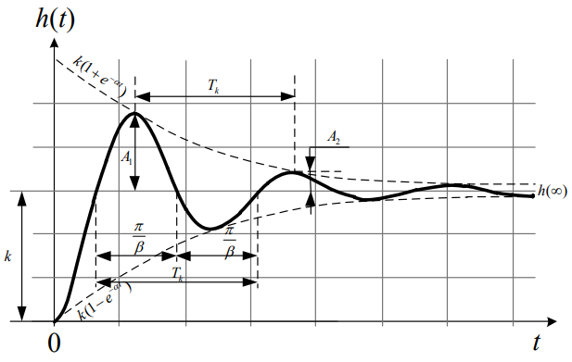
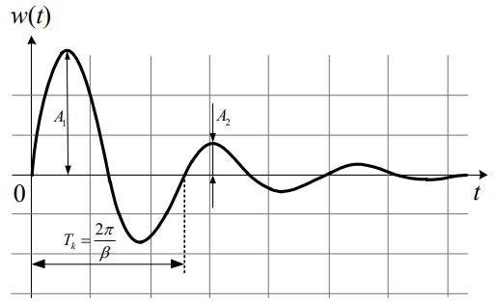

8
2. Звенья второго порядка
6. Колебательное звено
а
б
Рис. 6. Временные характеристики колебательного звена:
а – переходная; б – весовая
По графику экспериментальной h(t) определяются k, А₁, А₂ и Т_{к} и вычисляют все параметры звена:
где Т_{к} – период колебаний; А₁ и А₂ – амплитуды двух соседних колебаний относительно установившегося значения.
Лекция 3. Типовые динамические звенья линейных систем

Slide 9
9
Контрольные вопросы
Передаточная функция.
Переходная и весовая функции.
Простейшие динамические звенья линейных систем.
Динамические звенья первого порядка.
Динамические звенья второго порядка.
Лекция 3. Типовые динамические звенья линейных систем

